Slide 1


集合的应用
《Python编程基础与应用》配套课件
主讲： 蓝永健
出版社：机械工业出版社

Slide 2

+
集合的定义
集合的运算
集合的操作方法
目
录
contents

Slide 3
01
集合的定义

Slide 4
集合的定义
集合（set）属性Python无序的可变的序列，使用一对大括号“{ }”为定界符，元素之间使用逗号分隔，同一个集合内的每个元素都是唯一的。集合元素之间不允许重复。

Slide 5
范例5-24使用 set() 将其他类型转换为集合
可以使用大括号 { } 或者 set() 函数创建集合，注意：创建一个空集合必须用 set() 而不是 { }，因为 { } 是用来创建一个空字典。
你可以利用set()对已有列表、字符串、元组或字典的内容来创建集合，其中重复的值会被丢弃。

Slide 6
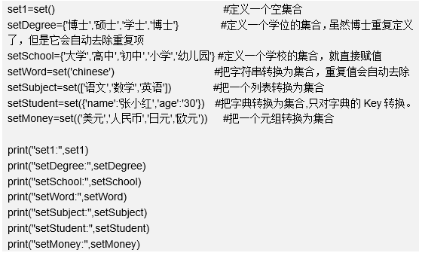
范例5-24使用 set() 将其他类型转换为集合
代码如下：

Slide 7
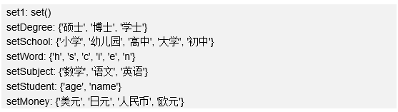
范例5-24使用 set() 将其他类型转换为集合
结果如下：

Slide 8
02
集合的运算

Slide 9
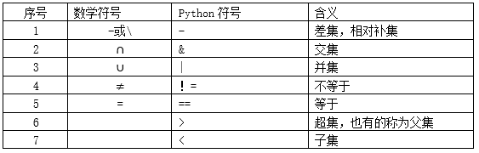
集合运算中数学符号和Python符号的对应关系
集合的运算包括交集，并集，补集，子集，超集的运算。集合的运算在中学的数学中已经有介绍，这里不介绍它的数学定义。下面是数学符号和Python符号的对应关系

Slide 10
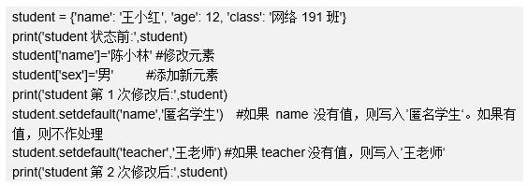
范例5-25集合的运算
有两组学生，第一组学生选修了语文课放在集合setChinese中，第二组学生选修了数学课放在集合setMath中。但是其中有一些学生即选修了语文，也选修了数学，要求快速定位到这些学生的集合运算。

Slide 11
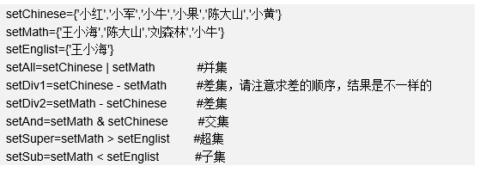
范例5-25集合的运算
它的结果如下：

Slide 12
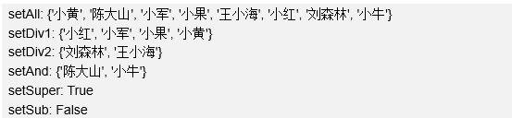
范例5-11字典setdefault()访求和直接赋值实现元素的“增加”操作
经分析，超集和子集的运算结果是布尔值True和False。并集是把两个集合相加，并自动去除重复值。差集运算的顺序不同，它的结果也是不相同。灵活利用集合的运算可以快速实现一些程序模块，减少代码量。
它的结果如下

Slide 13
03
集合的操作方法

Slide 14
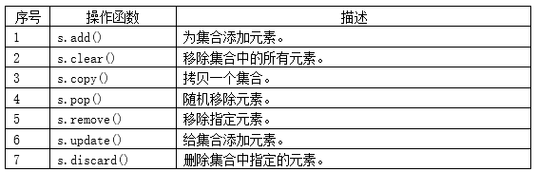
集合的操作方法
集合的操作方法与列表的操作方法有很多相似之处，比如元素的增加、修改、删除、复制等操作

Slide 15
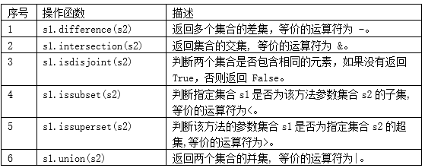
集合运算的操作方法
它也有专门的求交集，并集，补集，子集，超集的运算函数，如下：

Slide 16
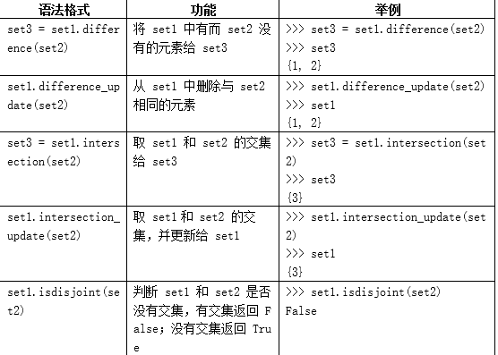
集合运算的语法举例
设集合set1= {1,2,3}, set2 = {3,4},表5-6是集合运算的一些语法举例。如下

Slide 17
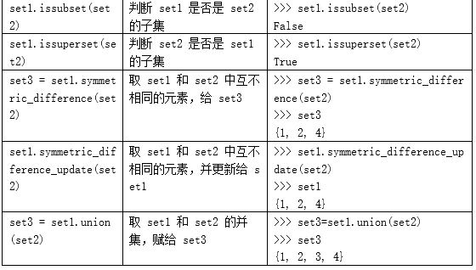
集合运算的语法举例
如下

Slide 18
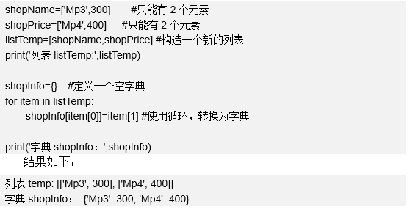
范例5-18 使用嵌套列表转换为字典
使用嵌套列表转换为字典。这个方法它有一个特殊的要求，列表内只能有两个元素，将列表内的元素自行组合成键值对。

Slide 19
感谢聆听
《Python编程基础与应用》配套课件
主讲： 蓝永健
出版社：机械工业出版社

